Slide 1

이력서 기반 매칭을 통한 커리어 추천
CPR(Career Path Recommendation)

Slide 2
목차
문제 정의
개발 요구사항
예상 결과물
개발 계획

Slide 3

문제 정의
폐쇄된 데이터 베이스
현재의 커리어 패스 예측 시스템은 대부분 회사 내부의 데이터에 의존해 구직자가 자신의 능력과 잘 매칭되는 다양한 직업을 발견하는 데 한계가 있다.
잠재적 역량 발굴 필요
이력서에 명시적으로 제시된 역량뿐만 아니라 잠재적 역량까지 발굴할 필요가 있다.
직업 추천의 정확성 향상
종래의 커리어 패스 예측 기술보다 정확성과 다양성이 향상된 새로운 커리어 패스 예측 시스템이 필요하다.

Slide 4



개발 요구사항
이력서 기반 역량 추출 기술
이력서에서 구직자의 역량을 보다 정확하게 추출할 수 있는 알고리즘과 기술을 개발한다. 이를 통해, 개인의 명시적 및 잠재적 역량을 정확하게 식별할 수 있어야 한다.
추출한 역량 기반으로 거대 언어 모델 활용
ChatGPT api를 fine-tunig 해서 모델이 직무 및 역량에 관련된 복잡한 쿼리에 대해 보다 정확한 응답을 할 수 있도록 한다.

Slide 5
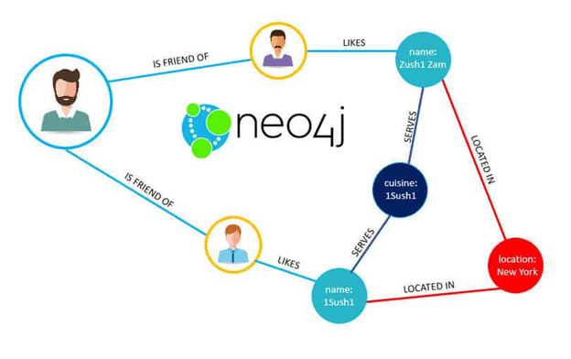
개발 요구사항
Neo4j를 이용한 직업 지식 그래프와 DB구축
공개된 지식 그래프와, 수집된 직무 및 역량 데이터를 활용하여, 보다 광범위한 커리어 패스 정보를 포함하는 그래프 데이터베이스를 구축한다.
데이터베이스는 다양한 직업 경로와 역량 간의 관계를 명확하게 표현할 수 있어야 한다.
커리어 패스 예측 기술 개발
이력서 데이터와 직업 지식 그래프를 기반으로, 구직자의 현재 역량을 고려하여 커리어 패스를 예측할 수 있도록 한다.

Slide 6
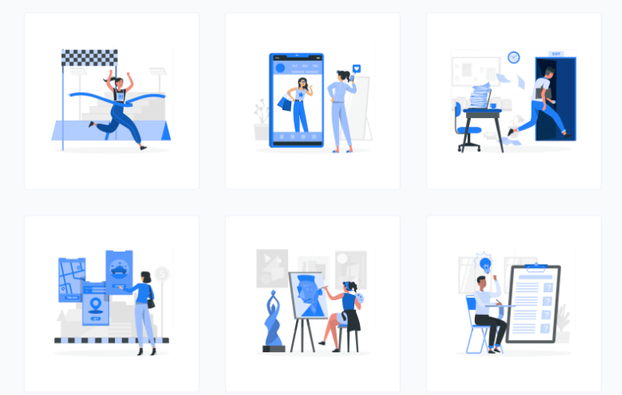
개발 요구사항
예측한 커리어 패스를 기반으로 직장을 추천해주는 기술 개발
시각화 도구 개발
React, Django 등을 이용한 시각화 페이지 개발 예정

Slide 7




예상 결과물
이력서를 올리면 그 사람의 직무/역량을 분석해서 보여주고, 직장을 추천해주는 웹사이트
직업 지식 그래프 DB
커리어 패스(Career Path)를 제안해주는 서비스

Slide 8
개발 계획
 | 3월 | 4월 |  |  |  | 5월 |  |  |  | 6월
 | 1주차 | 2주차 | 3주차 | 4주차 | 5주차 | 6주차 | 7주차 | 8주차 | 9주차 | 10주차 | 11주차
데이터 수집
DB구축
이력서에서 역량 추출 기술 개발, 발전
챗GPT API Fine-Tuning
직업 별 필요 역량을 그래프 기반 DB로 구축
커리어 패스 예측 기술 개발
시각화 할 수 있는 웹 개발

Slide 9
THANK YOU.
GITHUB URL :
https://github.com/JeMinMoon/Career-Path-Recommendation?tab=readme-ov-file

